Slide 1
第四章 JavaScript插件

Slide 2


预习检查
集中测试
Bootstrap有哪些插件，分别是什么？
动画过渡插件应用在其他的哪些插件中？
如何设置模态框尺寸大小？
写出选项卡插件的HTML结构
旋转轮播有哪些方法？
Notes:
教学指导：
正式授课前进行统一测试。测试内容为上次课布置的预习测试题。本教学环节目的是强化学员进行预习的意识，测试结果记录学员学习成绩

Slide 3


回顾与作业点评
回顾
Bootstrap常用的组件是哪些？
实现选项卡导航和胶囊式导航的类名是什么？
导航条组件有哪些，分别是什么？
如何让导航条顶部固定或者是底部固定？
点评作业的提交情况和共性问题
作业点评
Notes:
教学指导：
回顾：上次课的教学内容和学员已学过的相关技术内容
作业点评：点评作业的提交情况和共性问题，目的是给学员作业反馈以促进学员完成作业的积极性
提示：教员在回顾响应式相关内容的时候也可以引申的提及接下来要讲解的内容是Bootstrap框架，可以很快速、简单的实现响应式布局。

Slide 4
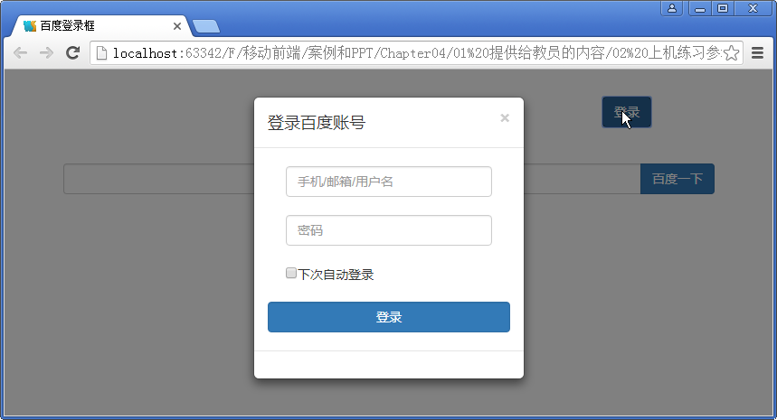
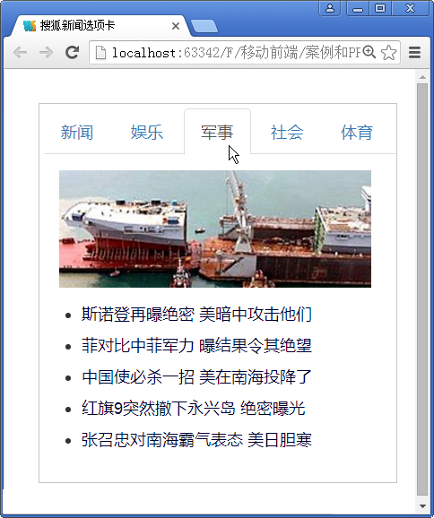
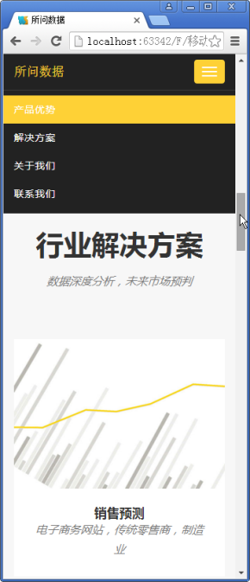

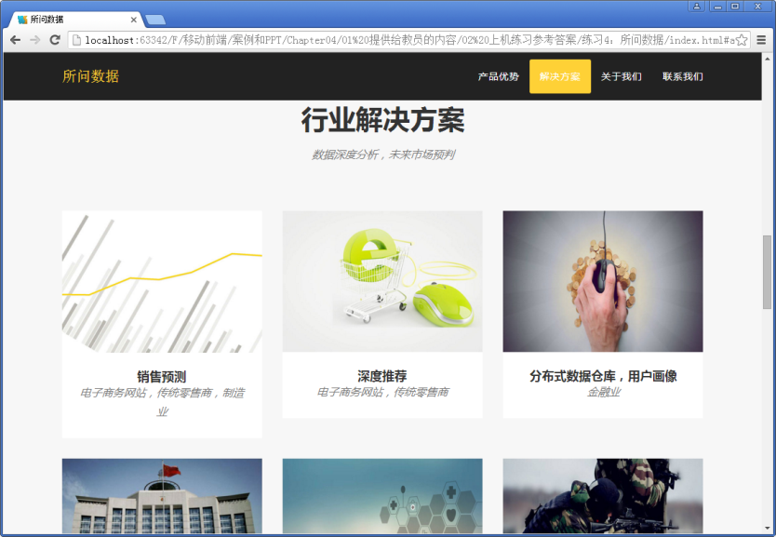
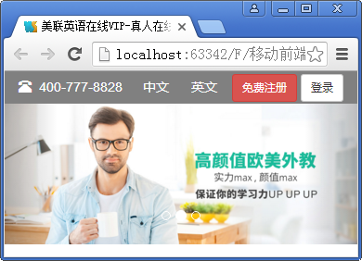
本章任务
制作百度登录框
制作搜狐新闻选项卡
制作美联英语在线VIP轮播图
制作所问数据页面
Notes:
教学指导：

Slide 5


本章目标
会使用模态框插件制作弹出的对话框
会使用选项卡插件制作页面的选项卡
会使用轮播图插件制作页面的轮播图
会使用滚动监听插件给网页元素添加监听
Notes:
教学指导：

Slide 6
javascript插件的概述
引用JavaScript插件后可以套用通用的HTML格式就能实现酷炫的交互特效
JavaScript插件是依托在jQuery10+的基础上,所以要使用它前提是必须先引入jQuery库
JavaScript插件总共有12种，过渡效果、模态框、下拉菜单、滚动监听、轮播图、按钮等
Notes:
教学指导：
1、有12中插件，但是像学员说明，我们只会讲解非常常用的几种，并不会全部讲解，所以其他的插件需要学员自己去学习。同时也可以提及学习方法，学习框架不是吧每种方法，属性全学一遍，而是学一个组件或一个插件后能举一反三，更多的发挥自己的自学能力。
2、由于bootstrap里每个js插件中的属性、方法、事件不同，但是使用却是大同小异，所以可以拿第一个模态框来详细的讲解如何去用他提供的那些方法等，至于后面的插件，就不必每个都将自己特定的那些属性，方法了，告示学员可以去参考官网来使用。
重点讲解：模态框、轮播图、选项卡。其余的js插件非常简单，并且使用程度也没有重点讲解的那些高。已经有源代码了，时间不够可以不用讲解，让学员参考官网查考。

Slide 7
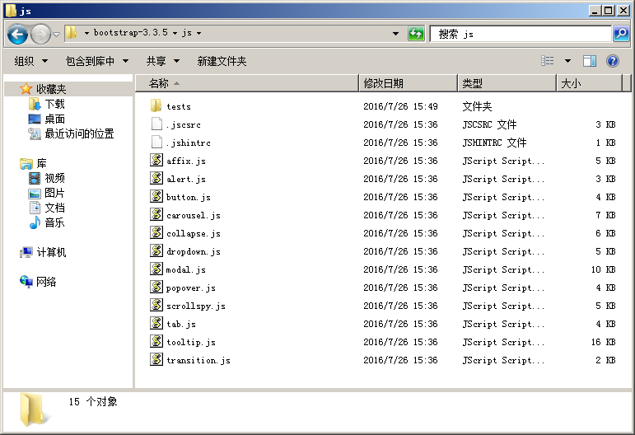
javascript插件的引入方式
一次性全部引入（使用 bootstrap.js 或压缩版的 bootstrap.min.js）
JavaScript 插件可以单个引入
Notes:
教学指导：
1、教员打开下载下来的Bootstrap文件，打开文件夹，带着学员浏览单个的js文件，并说明引入该文件就能具有相应的特效，原因是data属性，引出下一页PPT

Slide 8
data属性
data属性API是Bootstrap中的一等API，你可以仅仅通过data属性API就能使用所有的Bootstrap插件，无需写一行Javascript代码。这是首选的使用方式
关闭 data 属性 API 的方法
$(document).off('.data-api')
Notes:
教学指导：
之所以引入Bootstrap的js文件就能有相应的功能的主要原因还是HTML结构中使用的data属性。
1、使用Bootstrap中的Javascript插件可以只通过HTML代码就能实现具有Javascript特性的功能。其实不是HTML有这个能力，而是Bootstrap已经通过Javascript和jQuery封装出来了相应的插件，我们按照他的规范去使用就可以了。
2、而这个规范里最重要的就是data属性。还记得上一章节中下拉菜单组件吗？我们没写Javascript代码，可是他仍然具有下拉的功能，主要是使用了data-toggle属性。那么data属性到底是什么呢？

Slide 9

动画过渡效果
可以单独引入transition.js
过渡效果全部使用了css3语法，IE6-IE8不支持动画过渡效果
组件使用动画过渡效果
模态框（Modal）的滑动和渐变效果
选项卡（Tab）的渐变效果
警告框（Alert）的渐变效果
旋转轮播（Carousel）的滑动效果
演示示例1：过渡效果
Notes:
教学指导：
1、带着学员回忆CSS3中的过渡效果
2、动画过渡效果不是标准的插件，而是一个判断动画的工具方法。transition.js是针对transitionEnd事件的一个基本辅助工具，也是对CSS过渡效果的模拟。它被其他插件用来检测当前浏览器是否支持CSS的过渡效果。演示示例1
3、如果需要单个引入Javascript插件，需要用到transition功能的插件必须提前先引入transition.js在引入其他插件才可以使用。在实际开发共一般推荐直接引入Bootstrap.min.js

Slide 10

模态框
示例
<div id="mymodal" class="modal fade">
<div class="modal-dialog">
<div class="modal-content">
<div class="modal-header">
<button class="close" data-dismiss="modal">&times;</button>
<h4 class="modal-title">我是标题</h4>
</div>
<div class=“media-body”>…</div>
<div class="modal-footer"></div>
</div>…
演示示例2：模态框
Notes:
教学指导：
1、前面其实说过可以仅仅通过data属性API就能使用所有的Bootstrap插件，无需写一行Javascript代码。那么怎样布局网页结构呢？下面来介绍下模态框的HTML结构布局格式
2、解释红色标红的类名的作用
modal样式的作用的背景容器，100%充满全屏，支持移动设备上使用触摸方式进行滚动。在modal完全充满全屏的情况下，默认在其内部放置了宽度自适应、左右水平居中的modal-dialog样式的div容器。而modal-content样式主要是设置模态框的边框、边距、背景色、阴影效果等。fade样式是给模态框增加淡入淡出的过渡效果。更多的样式原理请参考Bootstrap.css

Slide 11

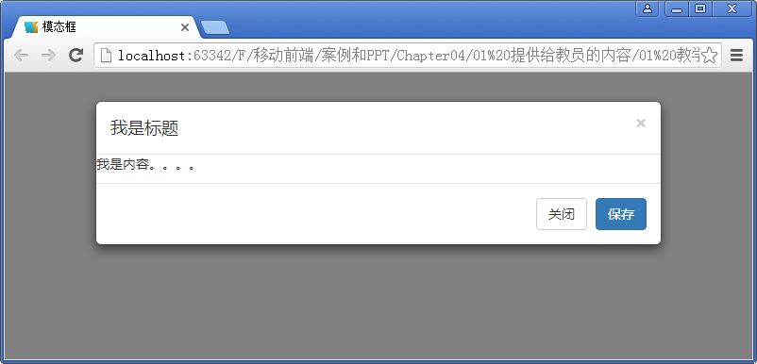
模态框布局和样式2-1
思考
为什么模态框没有弹出？
示例
<script src="js/jquery-1.12.4.js"></script>
<script src='js/bootstrap.js'></script>
<script>
//默认弹出（激活弹窗）
$('.modal').modal();
</script>
演示示例2：模态框
Notes:
教学指导：
1.解释为什么没弹出模态框。然后演示示例
2、

Slide 12

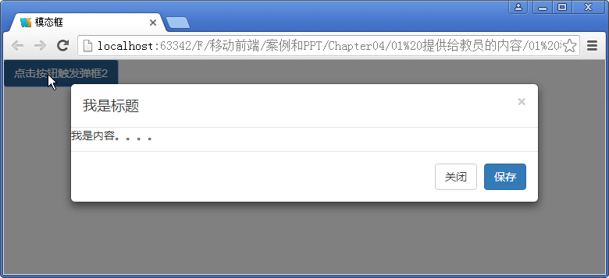
模态框布局和样式2-2
通过按钮触发弹出模态框
不要在一个模态框上重叠另外一个模态框，要想同时支持多个模态框，需要自己写额外的代码来实现
一定要将模态框的HTML代码放在文档的最高层内（尽量作为body标签的直接子元素），以避免其他组件影响模态框的展现和功能
<button class="btn btn-primary" data-toggle="modal" data-target="#mymodal">点击按钮触发弹框2</button>
<a href="#mymodal" class="btn btn-primary" data-toggle="modal">点击按钮触发弹框2</a>
注意
Notes:
1、在示例2的基础上进行修改代码，不让模态框自动弹出，而是按钮触发弹出，添加按钮。顺便回顾可以用作按钮的元素（CSS样式中的按钮）
2、介绍两种按钮触发模态框的方法并演示效果。

Slide 13
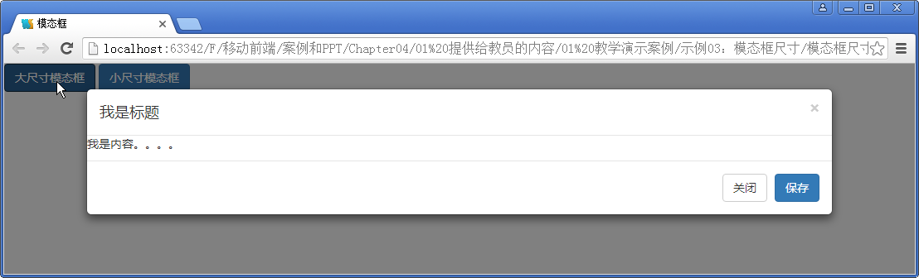
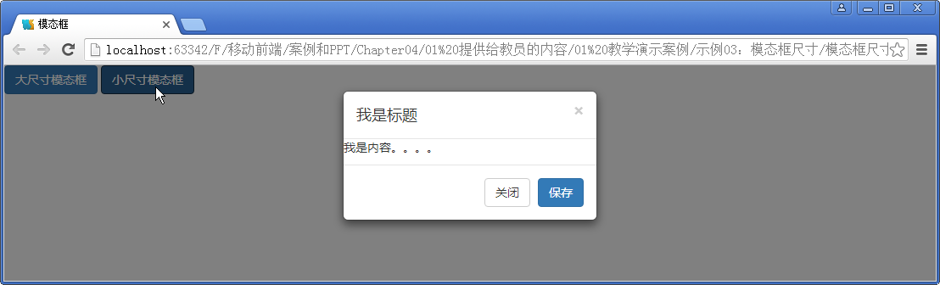
模态框尺寸
模态框也和按钮或其他组件一样也可以设置它的大小尺寸
示例
<a href="#mymodal1" class="btn btn-primary" data-toggle="modal">大尺寸模态框</a>
<!--弹出的大模态框-->
<div id="mymodal1" class="modal fade bs-example-modal-lg">
<div class="modal-dialog modal-lg">
……
</div>
</div>
<a href="#mymodal2" class="btn btn-primary" data-toggle="modal">小尺寸模态框</a>
<!--弹出的小模态框-->
<div id="mymodal2" class="modal fade bs-example-modal-sm">
<div class="modal-dialog modal-sm">
……
</div>
</div>
演示示例3：模态框尺寸
Notes:
1、

Slide 14
模态框声明选项
使用data属性API来实现一些交互功能，除了data-toggle外，模态框还可以设置其他的data属性来完成别的功能
属性名称 | 类型 | 默认值 | 描述
data-backdrop | 布尔型 | true | 是否包含一个背景div，如果为true，则单击该背景（不是弹窗本身）时关闭弹窗。如果值为static，则单击背景div元素时不关闭弹窗
data-keyboard | 布尔型 | true | 按Esc键时关闭弹窗，如果设置为false，则不会关闭弹窗
data-show | 布尔型 | true | 初始化时是否显示
href | URL路径 | 空值 | 如果提供的是 URL，将利用 jQuery 的 load 方法从此 URL 地址加载要展示的内容（只加载一次）并插入 .modal-content 内。如果使用的是 data 属性 API，还可以利用 href 属性指定内容来源地址
Notes:
1、上述属性，除了href外，其他3个以data开头的属性，一般情况下可以设置在触发元素（带有data-toggle=“modal”属性的元素）上，也可以设置在弹窗最外层的div（带有modal，并且是有data-taget指定的div元素）上
2、教员只详细讲解演示模态框的javaScript属性、方法、事件。后面其他的js插件就不会那么详细讲解，学员需要能举一反三。

Slide 15
Javascript操作模态框3-1
模态框属性
属性名称 | 类型 | 默认值 | 描述
backdrop | 布尔型 | true | 是否包含一个背景div，如果为true，则单击该背景（不是弹窗本身）时关闭弹窗。如果值为static，则单击背景div元素时不关闭弹窗
keyboard | 布尔型 | true | 按Esc键时关闭弹窗，如果设置为false，则不会关闭弹窗
show | 布尔型 | true | 初始化时是否显示
Notes:
1、

Slide 16
Javascript操作模态框3-2
模态框方法
参数名称 | 使用方法 | 描述
toggle | $('#mymodal').modal('toggle'); | 触发时，反转弹窗的状态，如果当时是开启，则关闭。反之则开启
show | $('#mymodal').modal('show'); | 触发时，显示弹窗
hide | $('#mymodal').modal('hide'); | 触发时，关闭弹窗
Notes:
1、在讲解示例2的时候，开始页面上什么也不能弹出，后来是加了$('#mymodal').modal()，后，刷新页面模态框就会自动显示。其实使用了参数show得到的结果也是一样的。如：
$('#mymodal').modal('show');
其他的参数hide、toggle的使用方法和show是一样的，可以根据实际的使用场景进行使用。需要注意的是，即便使用了Javascript的用法实现弹窗功能，也必须按照嵌套格式设置好弹窗所需要的div结构和样式，否则也不能得到我们想要的效果

Slide 17
Javascript操作模态框3-3
模态框事件
事件类型 | 描述
show.bs.modal | show 方法调用之后立即触发该事件。如果是通过点击某个作为触发器的元素，则此元素可以通过事件的 relatedTarget 属性进行访问
shown.bs.modal | 此事件在模态框已经显示出来（并且同时在 CSS 过渡效果完成）之后被触发。如果是通过点击某个作为触发器的元素，则此元素可以通过事件的 relatedTarget 属性进行访问
hide.bs.modal | hide 方法调用之后立即触发该事件
hidden.bs.modal | 此事件在模态框被隐藏（并且同时在 CSS 过渡效果完成）之后被触发
Notes:
1、调用这些事件的方法也很简单，和普通的jQuery代码一样。比如要对示例2中的模态框进行操作，代码如下：
//事件的使用
$('#mymodal').on('hidden.bs.modal', function (e) {
// do something...
alert(‘模态框被完全隐藏后执行这个事件’);
})
请大家把这4种事件都实践一下，以便能更好的理解和使用这些事件

Slide 18

学员操作—制作百度登录框
练习
需求说明
使用模态框布局登录框的页面结构和样式
使用栅格系统布局登录的表单内容
通过点击“登录”按钮触发弹出登录框。并且弹出的登录框是小型的
完成时间：20分钟
Notes:
教学指导：
1、教员分析需求，先演示给学员完成后的样子。

Slide 19
共性问题集中讲解
常见问题及解决办法
代码规范问题
调试技巧
共性问题集中讲解
Notes:
教学指导：
xxxxxxx

Slide 20
选项卡
选项卡（Tab）组件
它是Bootstrap提供的一种非常常用的功能
和平时使用的Windows操作系统里的选项卡设置一样，单击一个选项，下面就显示对应的选项卡面板
Notes:
1、

Slide 21
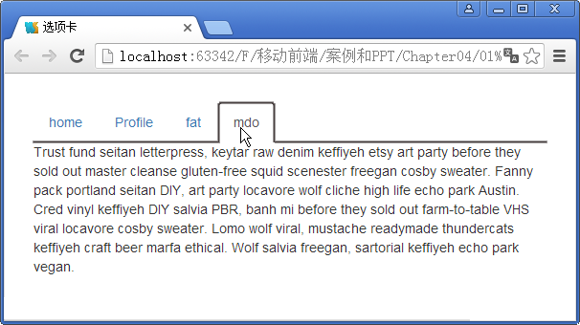
选项卡布局和样式
示例
<ul class="nav nav-tabs">
<li class="active"><a href="#name1" data-toggle="tab">home</a></li>
<li><a href=“#name2” data-toggle=“tab”>Profile</a></li>…
</ul>
<div class="tab-content">
<div class="tab-pane fade in active" id="name1">
<p>……</p>
</div>
<div class="tab-pane fade " id="name2">
<p>……</p>
</div>
</div>
选项卡有两部分组成，CSS选项卡组件+底部可以切换的选项卡面板
选项卡导航和选项卡面板要同时有
导航链接里要设置data-toggle="tab"，并且还要设置data-target或是href="选择符"，以便单击的时候能找到该选择符所对应的tab-pane面板
tab-pane要放在tab-content里面，要有id且值必须和data-target的值或href的值相同
注意
演示示例4：选项卡
Notes:
1、教员引导
在选项卡里不仅支持tabs导航，还支持胶囊式的选项卡导航，使用的时候需要把nav-tabs替换为nav-pills，还要把data-toggle的tab替换为pill。示例代码如下所示。
<ul class="nav nav-pills">
<li class="active"><a href="#name1" data-toggle="pill">home</a></li>
<li><a href="#name2" data-toggle=" pill ">Profile</a></li>
<li><a href="#name3" data-toggle=" pill ">fat</a></li>
<li><a href="#name4" data-toggle=" pill ">mdo</a></li>
</ul>
<div class="tab-content">
…
</div>

Slide 22
Javascript操作选项卡
选项卡方法
选项卡事件
$('.nav a').click(function(e){
e.preventDefault();
$(this).tab('show');
})
事件类型 | 描述
show.bs.tab | 该事件在tab即将显示，但是还未显示之前触发
shown.bs.tab | 该事件在tab完全显示之后（CSS动画也要结束）才触发
Notes:
教学指导：
1、使用Javascript代码的效果与在nav里面的a链接上设置data-toggle=”tab”属性是一样的，最终的效果都是查询所单击的元素，然后查找其href所对应的选择符，最终显示该选择符对应的面板并隐藏其他面板
2、同理也可以使用.tab(‘show’)方法，也可以对单个选项卡进行调用。比如：
$('#myTabs a:first').tab('show') // 选择第一个tab
$('#myTabs a:last').tab('show') // 选择最后一个tab
$('#myTabs li:eq(2) a').tab('show') // 选择第三个tab (索引从0开始)

Slide 23
学员操作—制作搜狐新闻选项卡
练习
需求说明
使用选项卡组件布局这个新闻选项卡的页面
使用fade和in给选项卡面板设置切换的过渡动画
使用JavaScript的tab方法来触发选项卡切换
完成时间：20分钟
Notes:
教学指导：
1、教员分析需求，先演示给学员完成后的样子。

Slide 24
共性问题集中讲解
常见问题及解决办法
代码规范问题
调试技巧
共性问题集中讲解
Notes:
教学指导：
xxxxxxx

Slide 25
旋转轮播
旋转轮播（Carousel）
又叫做轮播图或焦点图
其主要显示效果就像各大网站的多幅滚动的广告一样，比如京东首页的大图片
默认情况下是循环向左轮播，如果单击某个小圆点时，会直接显示单击的那张图
Notes:
教学指导：
1、

Slide 26
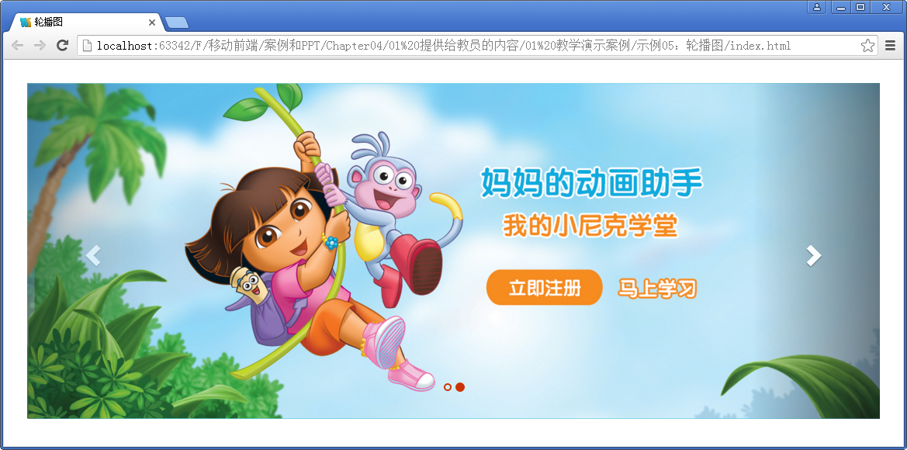
旋转轮播布局和样式2-1
示例
<div id="myCarousel" class="carousel slide" data-ride="carousel">
<!-- 图片容器 -->
<div class="carousel-inner" >…</div>
<!-- 圆圈指示符 -->
<ol class="carousel-indicators">
<li data-target="#myCarousel" data-slide-to="0" class="active"></li>
<!-- 左右控制按钮 -->
<a class="left carousel-control" href="#myCarousel" data-slide="prev"><span class="glyphicon glyphicon-chevron-left" ></span></a>
</div>
轮播图是Bootstrap插件中声明用法相对复杂的一个，所以先理解它的HTML结构
演示示例5：轮播图
Notes:
教学指导：
1、让学员观察轮播图的组成
图片容器 、圆圈指示符 、左右控制按钮
2、分别讲解红色类名的作用
3、旋转轮播插件还有一个亮点就是自适应性很好，它不需要我们做任何设置，就可以随着屏幕的缩放而缩放
任何一个插件一般都有一个父容器，本插件也不例外，带有data-ride="carousel"的div就是轮播图的父容器。容器的id为myCarousel，稍后会用到。还有两个样式，其中carousel样式做样式容器，而slide样式和fade类似，用来定义切换图片的时候是否有特效。
carousel-inner样式的div内部包含有多个item的div样式，在这些内部的div里定义要显示的幻灯片图片。
carousel-indicators样式ol内部定义了一组标识符,用户单击这些标识符可以直接显示相应的图片,而这些标识符上面都定义了类型data-slide-to="1"这样的属性,表示单击该标识符显示第2张图片(索引从0开始)。
另外两个a链接是一组，用来显示向左向右的箭头，可以控制图片切换的方向。这两个a元素上都用了data-slide，属性值只能是prev或next，分别表示上一张或下一张。

Slide 27

旋转轮播布局和样式2-2
提问
默认圆圈指示符的颜色是白色的，如果想修改插件中的默认样式应该如何操作？
在源码中找到对应样式的CSS代码
在自定义的CSS文件中进行修改
需要注意的是不要在bootstrap源码中去修改，把要修改的代码复制出来，再修改为自己需要的样式。并且放在bootstrap.css后面
注意
Notes:
教学指导：
比如要修改圆圈指示符的颜色，可以在自定义的CSS文件中修改，具体代码如下：
.carousel-indicators li {
/*省略部分CSS代码*/
background-color: rgba(0, 0, 0, 0);
border: 2px solid #CC3300; /* 覆盖插件里圆圈的颜色*/
border-radius: 10px
}
.carousel-indicators .active {
width: 12px;
height: 12px;
margin: 0;
background-color: #CC3300; /* 覆盖插件里圆圈的颜色*/
}
需要注意的是不要在bootstrap源码中去修改，把要修改的代码复制出来，再修改为自己需要的样式。并且放在bootstrap.css后面。

Slide 28
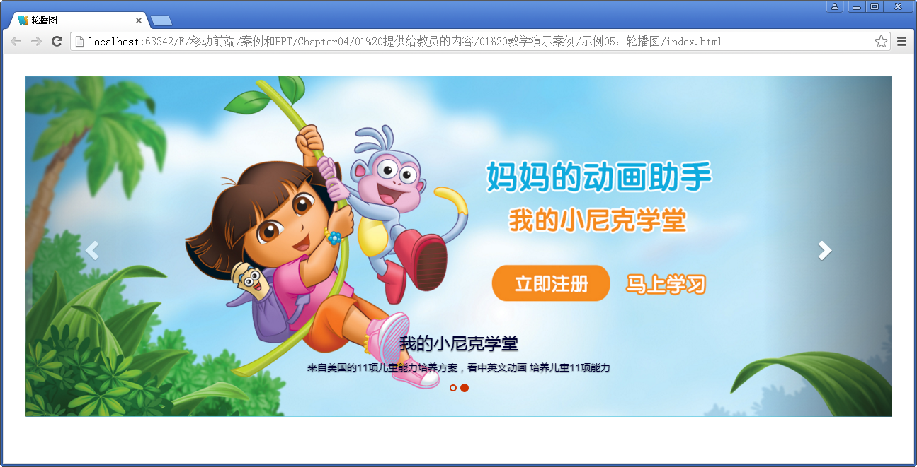
带文字描述的旋转轮播
如何在轮播图插件中添加图片相应的文字描述？
示例
<div class="item active">
<img src="image/ylimg1.jpg" alt="...">
<div class="carousel-caption">
<h3>我的小尼克学堂</h3>
<p>来自美国的11项儿童能力培养方案，看中英文动画培养儿童11项能力</p>
</div>
</div>
Notes:
教学指导：
1、在示例5的基础上添加文字描述，观察效果

Slide 29
旋转轮播自定义属性
可以使用data属性API来实现一些交互功能
属性名称 | 类型 | 默认值 | 描述
data-interval | number | 5000 | 幻灯片轮播的等待时间（毫秒）。如果为false，轮播图将不会主动开始轮播
data-pause | string | hover | 默认鼠标停留在幻灯片区域图片停止轮播，鼠标离开即开启轮播
data-wrap | boolean | true | 轮播是否持续循环
Notes:
1、这3个自定义的属性都可以用在轮播图外层父容器上。需要注意的是，轮播图的切换动画都是基于CSS3实现动画过渡效果，所以IE8、IE9不支持这些效果

Slide 30
Javascript操作旋转轮播3-1
旋转轮播属性
属性名称 | 类型 | 默认值 | 描述
interval | number | 5000 | 幻灯片轮播的等待时间（毫秒）。如果为false，轮播图将不会主动开始轮播
pause | string | hover | 默认鼠标停留在幻灯片区域图片停止轮播，鼠标离开即开启轮播
wrap | boolean | true | 轮播是否持续循环
Notes:
1、

Slide 31
Javascript操作旋转轮播3-2
旋转轮播方法
方法名称 | 描述
.carousel('cycle') | 循环各帧（默认时从左到右）
.carousel('pause') | 停止轮播
.carousel(number) | 轮播到指定的图片上（下标从0开始）
.carousel('prev') | 播放上一张
.carousel('next') | 播放下一张
Notes:
1、

Slide 32
Javascript操作旋转轮播3-3
旋转轮播事件
事件类型 | 描述
slide.bs.carousel | 此事件在slide方法被调用之后（但还未开始处理下一张图片之前）立即触发
slid.bs.carousel | 在一张图片结束轮播之后触发
Notes:
1、调用这些事件的方法也很简单，和普通的jQuery代码一样，不过他们接受的参数不一样，代码如下：
//事件的使用
$('#myCarousel').on('slide.bs.carousel',function(e){
//<div class='item'>...</div> 得到的是item的这个元素
console.log(e.relatedTarget);
console.log(e.direction); //left
// 执行你需要的操作
});
$('#myCarousel').on('slid.bs.carousel', function () {
alert('图片切换完后执行该事件')
})

Slide 33

学员操作—制作美联英语在线VIP轮播图
练习
需求说明
使用轮播图插件布局网页的结构和样式
图片切换的等待时间是2秒
修改轮播图的样式，隐藏左右两边的控制箭头，不过点击左右两侧原来按钮的位置依然可以控制图片切换
完成时间：20分钟
Notes:
教学指导：
1、教员分析需求，先演示给学员完成后的样子。

Slide 34
共性问题集中讲解
常见问题及解决办法
代码规范问题
调试技巧
共性问题集中讲解
Notes:
教学指导：
xxxxxxx

Slide 35
滚动监听
滚动监听(ScrollSpy)插件是根据滚动的位置自动更新导航条中相应的导航项
滚动监听两种用法
对一个固定高度的元素进行滚动监听，然后对相应的菜单进行高亮显示
对整个页面（body）进行滚动监听
Notes:
教学指导：
1、

Slide 36
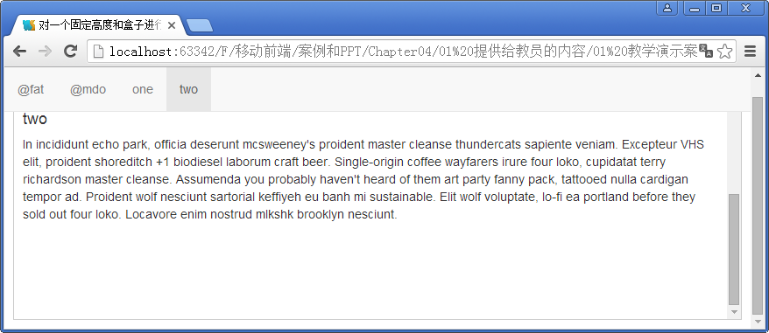
对固定高度的元素进行滚动监听
示例
<div id="selector">
<nav class=" navbar navbar-default navbar-fixed-top" >
<ul class=“nav navbar-nav ”><li class=“active”><a href= “#name1” > @fat</a></li> </ul>
</nav>
</div>
<div data-offset="0" data-target="#selector" data-spy="scroll"
style="height: 300px;overflow: auto; ">
<h4 id="name1">@fat</h4>
<p>Ad leggings keytar, brunch id art…</p>
</div>
滚动
演示示例6：对一个固定的盒子进行监听滚动
Notes:
教学指导：
1、

Slide 37
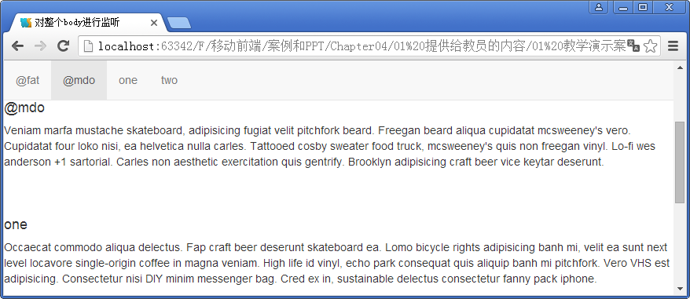
对整个页面进行滚动监听
示例
滚动
<body data-spy="scroll" data-target="#selector">
<nav class=" navbar navbar-default navbar-fixed-top" id="selector">
<ul class="nav navbar-nav ">
<li class="active"><a href="#name1">@fat</a></li>
</ul>
</nav>
<h4 id="name1">@fat</h4>
<p>Ad leggings keytar, brunch …</p>
</body>
演示示例7：对body进行滚动监听
Notes:
教学指导：
1、

Slide 38
Javascript操作滚动监听2-1
滚动监听属性
滚动监听事件
属性名称 | 类型 | 默认值 | 描述
offset | number | 10 | 计算滚动位置时相对于顶部的偏移量（像素值），默认的offset为10表示滚动内容距离滚动容器10px以内的话，就高亮显示所对应的菜单
事件类型 | 描述
activate.bs.scrollspy | 当滚动监听插件将某个元素设置为active样式的时候，触发此事件
Notes:
1、如果不想使用data-spy="scroll" data-target="#selector"的话，可以使用Javascript来控制监听，具体代码如下：
用法：$(‘滚动监听容器选择器’).scrollspy({ target : ‘ #菜单容器的选择器’})
示例：$('body').scrollspy({target:"#selector"});
具体使用方法如下所示。
$('body').scrollspy({
"offset":50
});

Slide 39
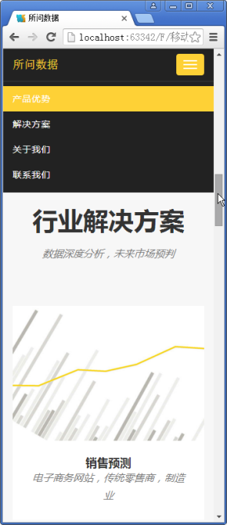
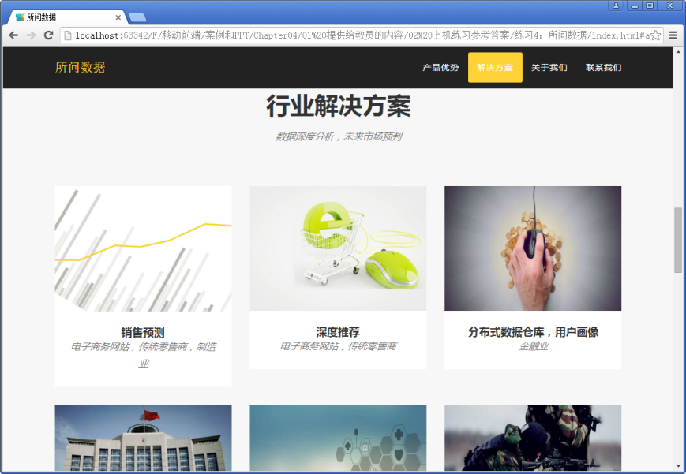
学员操作—制作所问数据页面
练习
需求说明
页面主要适配超小屏幕和大屏幕。
使用栅格系统、响应式导航、按钮、响应式图片、表单等布局页面
使用滚动监听插件对body进行监听，（比如滚动条滚动到页面上的“行业”解决方案区域，导航条上的“解决方案”高亮）
完成时间：25分钟
Notes:
教学指导：
1、教员分析需求，先演示给学员完成后的样子。

Slide 40
共性问题集中讲解
常见问题及解决办法
代码规范问题
调试技巧
共性问题集中讲解
Notes:
教学指导：
xxxxxxx

Slide 41
Bootstrap小结
优点
面对不同分辨率设备灵活性强，能够快捷解决多设备显示使用问题
更少维护，开发一个网站，多终端使用
缺点
兼容各种设备工作量大
代码累赘，会出现隐藏无用的元素，加载时间长
Notes:
教学指导：
1、教员分析响应式布局的利弊，告诉学员响应式布局的应用场合。

Slide 42
总结
JavaScript插件的引入方式
data属性
JavaScript插件概述
动画过渡
模态框
选项卡
旋转轮播
滚动监听
模态框布局和样式
模态框尺寸
模态框声明选项
JavaScript操作模态框
Bootstrap
组件
选项卡布局和样式
JavaScript操作选项卡
旋转轮播布局和样式
旋转轮播自定义属性
JavaScript操作旋转轮播
滚动监听布局和样式
JavaScript操作滚动监听
Notes:
教学指导；

Slide 43
相关学习资源
学生用书
《Web前端框架与移动应用开发》
学习平台
“Web前端框架与移动应用开发”课程

Slide 44
作业
课后作业
教员备课时根据班级情况在此添加内容，应区分必做、选做内容，以满足不同层次学员的需求
预习作业
预习下一章学生用书，完成预习测试
简述什么是响应式布局？
简述响应式布局的优点和缺点。
bootstrap是什么，用于什么场景？
寻找一个网站页面模仿，要求能够在大屏幕、中等屏幕、超小屏幕上都能适配。
Notes:
教学指导：
预习作业测试题用于下次上课前进行全班同学集中测试。因此教员要在本次课布置下去。布置预习测试题的目的是要求学员进行预习，保障下次学员学习质量。
不少于4道题，其中至少包含一道简述题，主要了解学员对重要知识点的理解程度

Slide 45



ACCP8.0
职业教育研究院
北京阿博泰克北大青鸟信息技术有限公司

